Slide 1
Multiplexadores e Demultiplexadores
GSI008 – Sistemas Digitais
Universidade Federal de Uberlândia
Faculdade de Computação
Prof. Dr. rer. nat. Daniel D. Abdala

Slide 2
Na Aula Passada ...
Implementação de circuitos codificadores;
Codificador binário-BCD8421
Código Johnson;
Código Excesso de 3;
Código Gray;
Código ASCII;
Display de 7 segmentos;
Saídas de alta impedância (buffers).

Slide 3
Nesta Aula
Gerador de produtos canônicos;
Multiplexadores via portas lógicas;
Demultiplexadores via portas lógicas;
Multiplexadores maiores via menores;
Demultiplexadores maiores via menores;
Multiplexadores via buffers 3-state.

Slide 4
Multiplexadores
Circuitos combinacionais;
Permitem a seleção de uma entre várias possíveis entradas;

Slide 5
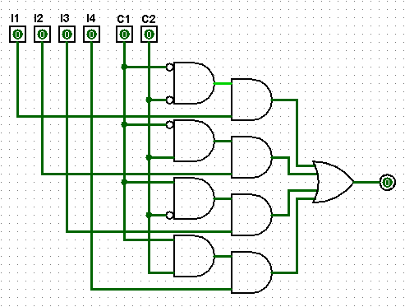
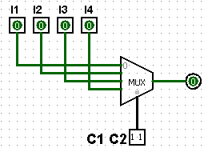
MUX 4-1
I1 | I2 | I3 | I4 | C1 | C2 | S
-- | -- | -- | -- | 0 | 0 | I1
-- | -- | -- | -- | 0 | 1 | I2
-- | -- | -- | -- | 1 | 0 | I3
-- | -- | -- | -- | 1 | 1 | I4
MUX
4-1
I1
I2
I3
I4
S
C1 C2

Slide 6
Multiplexadores
É possível construir multiplexadores para mais que quatro canais a partir de MUX 4-1
I1 | I2 | I3 | I4 | I5 | I6 | I7 | I8 | C1 | C2 | C3 | S
-- | -- | -- | -- | -- | -- | -- | -- | 0 | 0 | 0 | I1
-- | -- | -- | -- | -- | -- | -- | -- | 0 | 0 | 1 | I2
-- | -- | -- | -- | -- | -- | -- | -- | 0 | 1 | 0 | I3
-- | -- | -- | -- | -- | -- | -- | -- | 0 | 1 | 1 | I4
-- | -- | -- | -- | -- | -- | -- | -- | 1 | 0 | 0 | I5
-- | -- | -- | -- | -- | -- | -- | -- | 1 | 0 | 1 | I6
-- | -- | -- | -- | -- | -- | -- | -- | 1 | 1 | 0 | I7
-- | -- | -- | -- | -- | -- | -- | -- | 1 | 1 | 1 | I8

Slide 7
MUX 8-1
MUX
4-1
I1
I2
I3
I4
I1
I2
I3
I4
S
MUX
4-1
I1
I2
I3
I4
C1 C2
S
C2 C3
MUX
4-1
C1 C2
I5
I6
I7
I8
I1
I2
I3
I4
S
C1 C2
C2 C3 C1

Slide 8
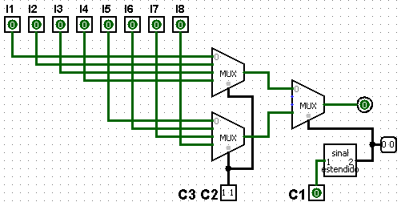
MUX 8-1

Slide 9
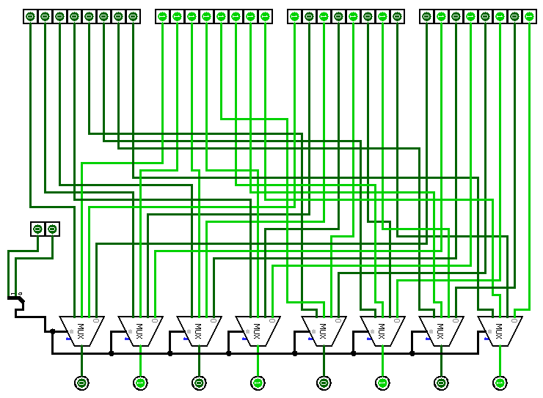
MUX 4x1 (8 bits)

Slide 10
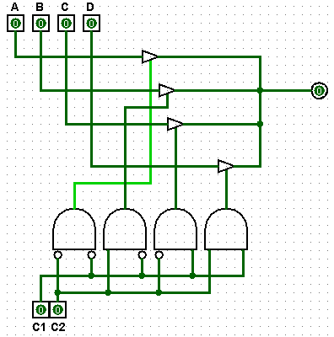
MUX via Buffers 3-State

Slide 11
Aplicações
Roteamento de Dados;
Conversão Paralelo-Série;
Sequenciamento de Operações;
Geração de funções Lógicas.

Slide 12
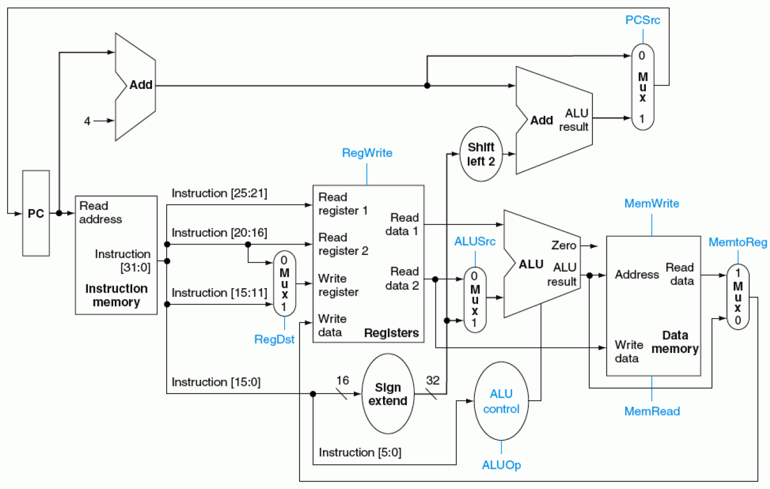
Possíveis Aplicações (Processadores)

Slide 13
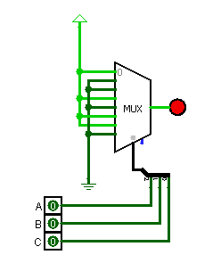
Possíveis Aplicações (gerador de funções)
A | B | C | S
0 | 0 | 0 | 1
0 | 0 | 1 | 0
0 | 1 | 0 | 0
0 | 1 | 1 | 1
1 | 0 | 0 | 0
1 | 0 | 1 | 1
1 | 1 | 0 | 1
1 | 1 | 1 | 0

Slide 14
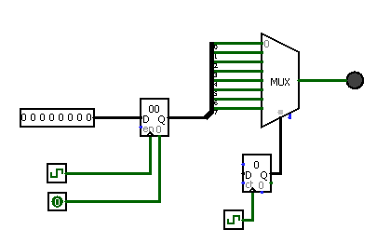
Possíveis Aplicações (conversor paralelo-serial)

Slide 15
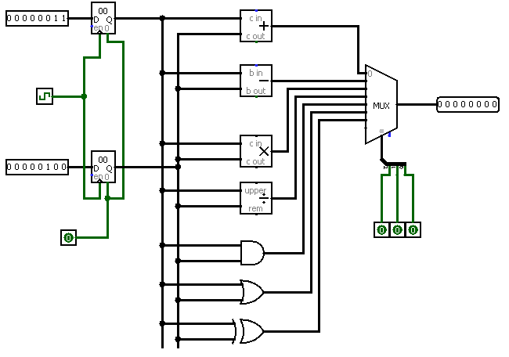
Possíveis Aplicações (seletor de resultados - ULA)

Slide 16
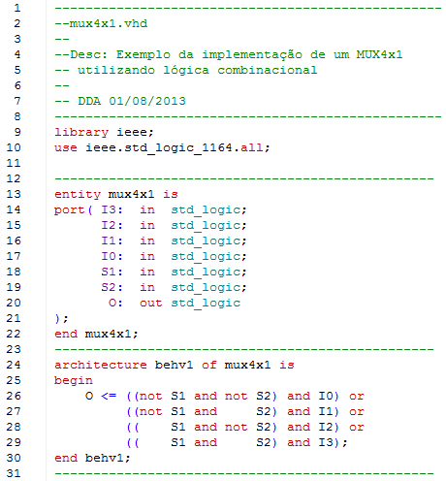
Multiplexadores em VHDL

Slide 17
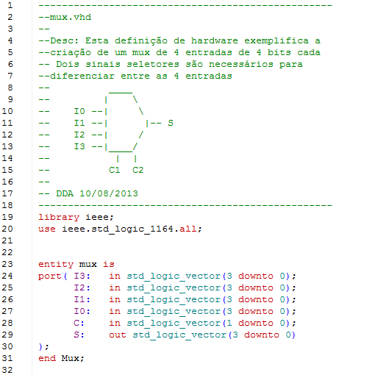
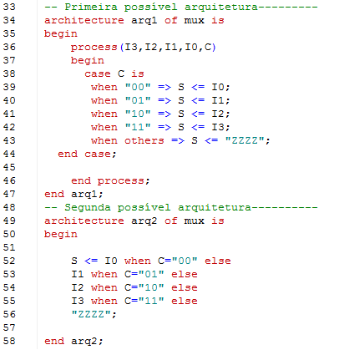
Outra versão do Mux em VHDL

Slide 18
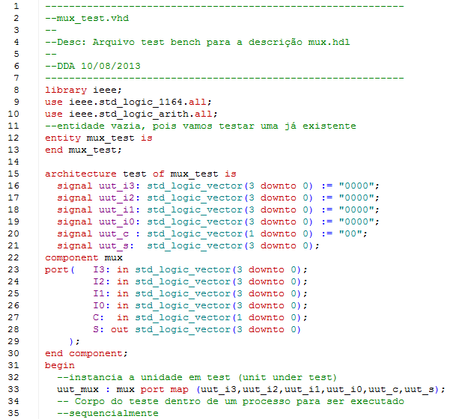
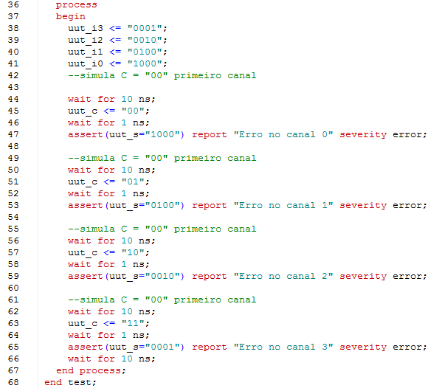
VHDL para testar VHDL – Test Benches

Slide 19
Simulação

Slide 20
Demultiplexadores
Circuitos combinacionais;
Permitem o roteamento de um único canal de informação para diferentes canais;

Slide 21
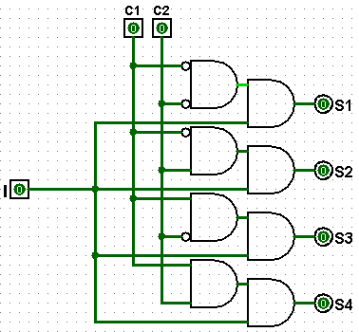
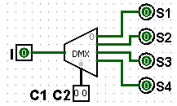
DEMUX 4-1
I | C1 | C2 | S1 | S2 | S3 | S4
-- | 0 | 0 | I | -- | -- | --
-- | 0 | 1 | -- | I | -- | --
-- | 1 | 0 | -- | -- | I | --
-- | 1 | 1 | -- | -- | -- | I
DEMUX
1-4
S1
S2
S3
S4
I
C1 C2

Slide 22
Demultiplexadores
É possível construir demultiplexadores para mais que quatro canais a partir de DEMUX 1-4
I | C1 | C2 | C3 | S1 | S2 | S3 | S4 | S5 | S6 | S7 | S8
-- | 0 | 0 | 0 | I | -- | -- | -- | -- | -- | -- | --
-- | 0 | 0 | 1 | -- | I | -- | -- | -- | -- | -- | --
-- | 0 | 1 | 0 | -- | -- | I | -- | -- | -- | -- | --
-- | 0 | 1 | 1 | -- | -- | -- | I | -- | -- | -- | --
-- | 1 | 0 | 0 | -- | -- | -- | -- | I | -- | -- | --
-- | 1 | 0 | 1 | -- | -- | -- | -- | -- | I | -- | --
-- | 1 | 1 | 0 | -- | -- | -- | -- | -- | -- | I | --
-- | 1 | 1 | 1 | -- | -- | -- | -- | -- | -- | -- | I

Slide 23
DEMUX 1-8
DEMUX
1-4
S1
S2
S3
S4
S1
S2
S3
S4
I
DEMUX
1-4
C1 C2
S1
S2
S3
S4
I
C2 C3
C1 C2
DEMUX
1-4
S1
S2
S3
S4
S5
S6
S7
S8
I
C1
C1 C2
C2 C3

Slide 24
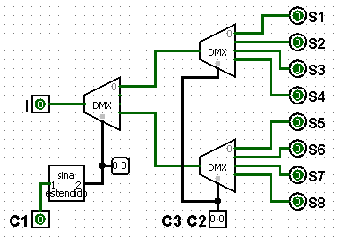
DEMUX 1-8

Slide 25
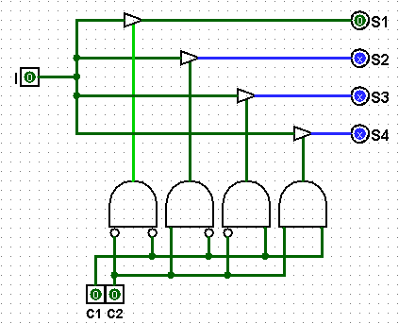
DEMUX via Buffers 3-State

Slide 26
Extra!!!
Será considerado para fins de ajuste de notas;
Individual;
Construa um multiplexador 16-1 utilizando para tal muxes 4-1

Slide 27
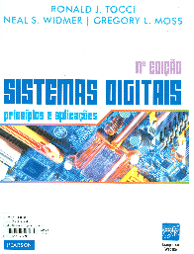
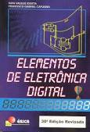
Bibliografia Comentada
TOCCI, R. J., WIDMER, N. S., MOSS, G. L. Sistemas Digitais – Princípios e Aplicações. 11ª Ed. Pearson Prentice Hall, São Paulo, S.P., 2011, Brasil.
CAPUANO, F. G., IDOETA, I. V. Elementos de Eletrônica Digital. 40ª Ed. Editora Érica.
São Paulo. S.P. 2008. Brasil.

